Slide 1
Любимому городу – сердца частица Ретровзляд

Slide 2
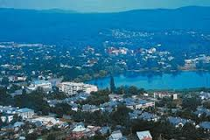
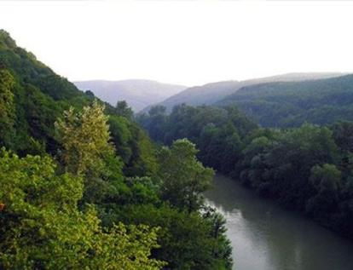
Мой город прозрачной
капелькой
Сияет под небом синим
И пусть говорят, что он маленький,
Но он ведь такой красивый

Slide 3
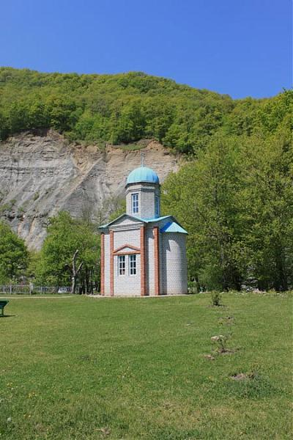
построена часовня в урочище Поднависла
2003 год

Slide 4
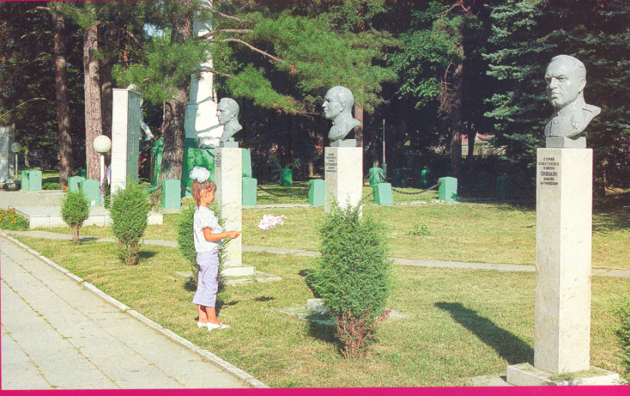
у Вечного огня установлены скульптурные бюсты Героев Советского Союза - уроженцев города. Скульптор В. А. Жданов
2003 год

Slide 5
открыт парковый комплекс в районе центральной площади
2004 год

Slide 6
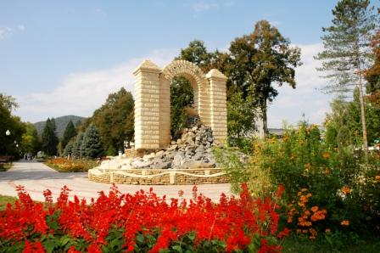
открыт рукотворный герб Горячего Ключа в санаторно-курортной зоне
2004 год

Slide 7
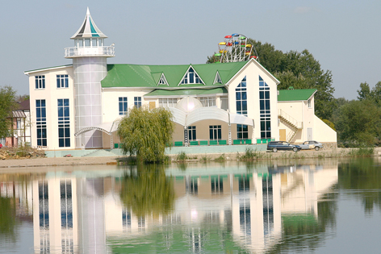
открыт гостиничный комплекс «Луксор»
2006 год

Slide 8
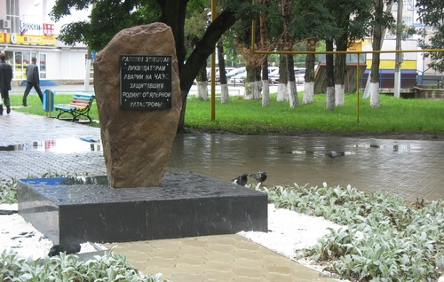
2008 год открыт памятный знак ликвидаторам аварии АЭС

Slide 9
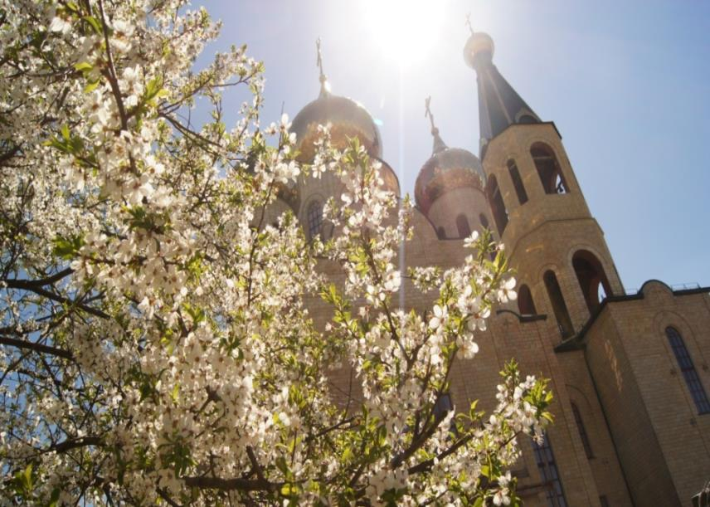
завершено строительство Свято-Троицкого храма
2008 год

Slide 10
реставрирована часовня Иверской иконы Божьей Матери
2008 год

Slide 11
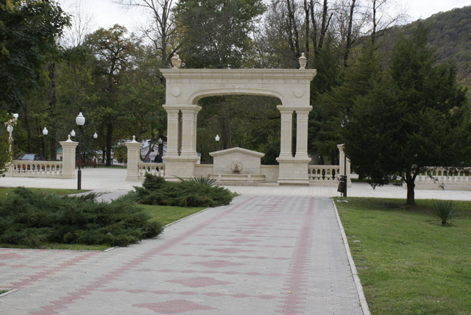
Открытие архитектурной группы, символизирующей врата в Горный целебный парк города
2009 год

Slide 12
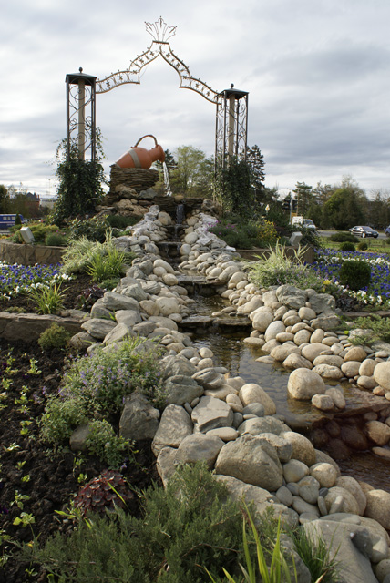
открыт фонтан в окружении цветочной клумбы, символизирующий живой герб Горячего Ключа
2009 год

Slide 13
Открыт часовенный храм Святого правоверного Георгия Ушакова в с. Безымянное
2009 год

Slide 14
заложен первый камень в основание будущего храма ст. Бакинской
2010 год

Slide 15
ралли «Горные вершины»
2010 год

Slide 16
80 лет газете «Горячий Ключ»
2011 год

Slide 17
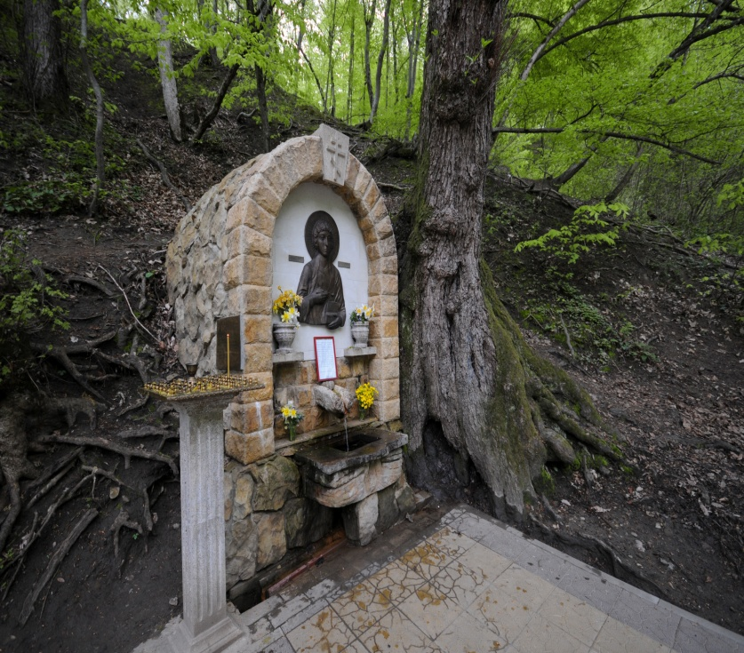
реконструирован железистый источник. Скульптор В. А. Жданов отлил из бронзы икону святого великомученика Пантелеймона
2011 год

Slide 18
освещение будущего храма Владимирской иконы Божией Матери в ст. Суздальской
2012 год

Slide 19
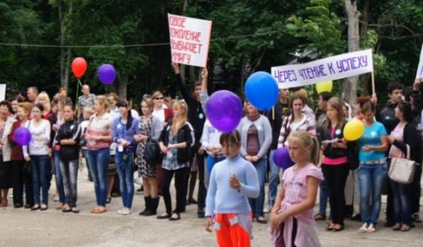
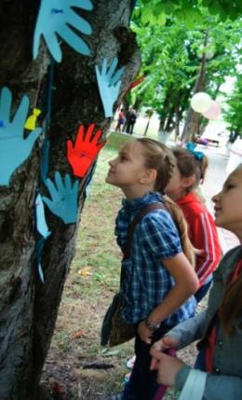
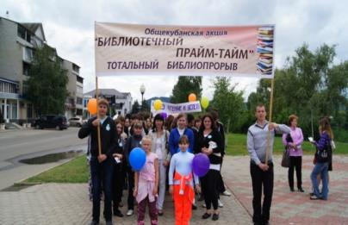
2012 год
Библиотечный прайм-тайм
«Тотальный библиопрорыв»

Slide 20
в честь 30-летия санатория «Предгорье Кавказа» открыт фонтан
2012 год

Slide 21
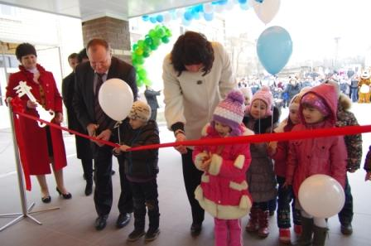
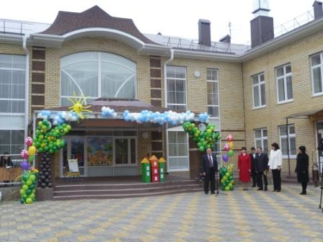
2013 год
Открыт детский сад «Теремок»

Slide 22
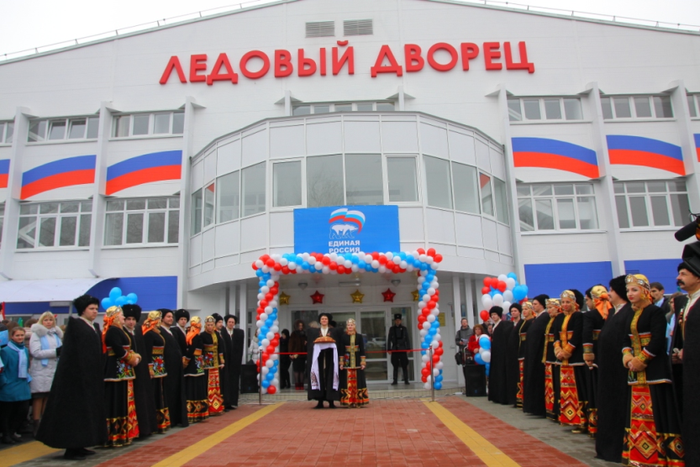
2013 год
открыт Ледовый дворец

Slide 23
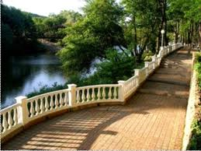
Мой город прозрачной капелькой
Сияет под небом синим
И пусть он, хотя и маленький,
Но нужен большой России
М.Шевченко

Slide 24
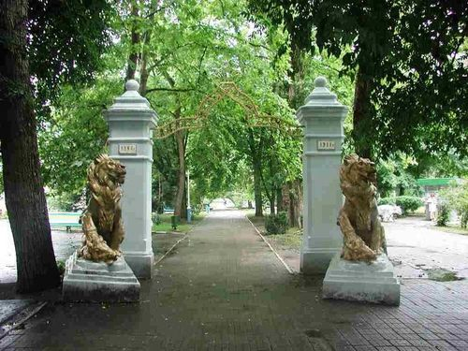
Спасибо за внимание!

